Slide 1

第八章 信息安全风险评估
信息安全法规与安全管理
授课老师：李妍

Slide 2
本讲内容
1
信息安全风险评估策略
2
信息安全风险评估过程
3
典型的风险分析方法
3
4
数据采集方法与评价工具
4
5
风险评估实例报告
5
6
思政点

Slide 3
4.1信息安全风险评估策略
风险评估
（也称风险分析）是风险管理的基础，是组织确定信息安全要求的途径之一，属于组织信息安全管理体系策划的过程。
常见的风险评估方法策略有三种：
基线风险评估
详细风险评估
综合风险评估
风险评估、风险分析，理解其相对概念。

Slide 4
信息安全风险评估策略
基线风险评估
基线风险评估要求组织根据自己的实际情况，对信息系统进行基线安全检查，得出基本的安全需求，通过选择并实施标准的安全措施来消减和控制风险。
所谓的安全基线，是在诸多标准规范中规定的一组安全控制措施或者惯例，这些措施和惯例适用于特定环境下的所有系统，可以满足基本的安全需求，能使系统达到一定的安全防护水平。组织可以根据以下资源来选择安全基线：
(1)国际标准和国家标准，例如ISO17799、ISO13335；
(2)行业标准或推荐标准，例如德国联邦安全局的《IT 基线保护手册》；
(3)来自其他有类似商务目标和规模的组织的惯例。

Slide 5
信息安全风险评估策略
基线风险评估
基线评估的优点是：
风险分析和每个防护措施的实施管理只需要最少数量的资源，并且在选择防护措施时花费更少的时间和努力
如果系统安排需求相似，可以采用相同或相似的基线防护措施而不需要太多的努力
基线评估的的缺点是：
基线水平难以设置（对照标准不好确定）
风险评估不全面、不透彻，且不易处理变更（系统升级后，原有的基线是否合适）
最大问题，普遍适用的安全基线不好确定

Slide 6
信息安全风险评估策略
详细风险评估
详细风险评估要求对资产、威胁和脆弱点进行详细识别和评价，并对可能引起风险的水平进行评估，这通过不期望事件的潜在负面业务影响评估和他们发生的可能性来完成。
不期望事件可能表现为直接形式，如直接的经济损失，如物理设备的破坏；也可能表现为间接的影响，如法律责任等。
不期望事件发生的可能性依赖于资产对于潜在攻击者的吸引力、威胁出现的可能性以及脆弱点被利用的难易程度。
根据风险评估的结果来识别和选择安全措施，将风险降低到可接受的水平。

Slide 7
信息安全风险评估策略
详细风险评估
详细评估的优点是：
有可能为所有系统识别出适当的安全措施
详细分析的结果可用于安全变更管理
详细评估的缺点是：
需要更多的时间、努力和专业知识

Slide 8
信息安全风险评估策略
综合风险评估
基线风险评估耗费资源少、周期短、操作简单，但不够准确，适合一般环境的评估；
详细风险评估准确而细致，但耗费资源较多，适合严格限定边界的较小范围内的评估。
ISO/IEC 13335-3提出了综合风险评估框架，其实施流程如图4-1所示。

Slide 9
信息安全风险评估策略

Slide 10
信息安全风险评估策略
综合风险评估的第一步是高层风险分析确定IT系统采用的具体分析（基线/详细）方法。
综合风险评估的中间两步是根据分析选择安全措施及风险接受方式。
综合风险评估的最后两步是IT系统安全策略和IT安全计划
IT系统安全策略是前面各阶段评估结果的结晶，包括系统安全目标、系统边界、系统资产、威胁、脆弱点、所选取的安全措施、安全措施选取的原因、费用估计等。
IT安全计划则处理如何去实施所选取的安全措施。
综合评估将基线和详细风险评估的优势结合起来，既节省了评估所耗费的资源，又能确保获得一个全面系统的评估结果。

Slide 11
本讲内容
1
信息安全风险评估策略
2
信息安全风险评估过程
3
典型的风险分析方法
3
4
数据采集方法与评价工具
4
5
风险评估实例报告
5
6
思政点

Slide 12
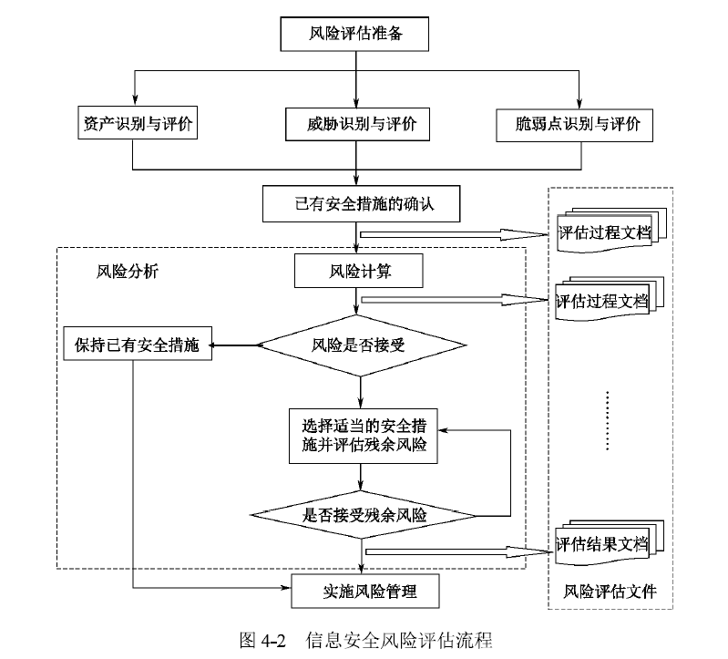
信息安全风险评估过程
风险评估准备
风险识别
风险评价
风险处理

Slide 13
信息安全风险评估过程
风险评估准备
风险评估准备是整个风险评估过程有效性的保证。其工作主要包括：
确定风险评估目标：是满足组织业务持续发展在安全方面的需要，或符合相关要求、遵守法律法规的规定。
确定风险评估的对象和范围
组建团队
选择方法：合适的风险判断方法
获得支持：获得组织管理者的支持、批准。
准备相关的评估工具：信息收集工具、数据及文档管理工具，如漏洞扫描工具、渗透性测试工具，评估数据管理相关系统等。

Slide 14
信息安全风险评估过程
资产识别与评估
1、资产识别
资产是指对组织具有价值的信息资源。资产识别是风险识别的必要环节。
资产识别的任务：就是对确定的评估对象所涉及或包含的资产进行详细的标识，由于它以多种形式存在，有无形的、有形的。
资产识别的方法：主要有访谈、现场调查、问卷、文档查阅等。

Slide 15
信息安全风险评估过程
2、资产评估
资产的评价是对资产的价值或重要程度进行评估，资产本身的货币价值是资产价值的体现，但更重要的是资产对组织关键业务的顺利开展乃至组织目标实现的重要程度。
通常信息资产的机密性、完整性、可用性、可审计性和不可抵赖性等是评价资产的安全属性。
信息安全风险评估中资产的价值可由资产在这些安全属性上的达成程度或者其安全属性未达成时所造成的影响程度来决定的。
表1、表2、表3分别给出了资产的机密性、完整性、可用性参考赋值表。

Slide 16
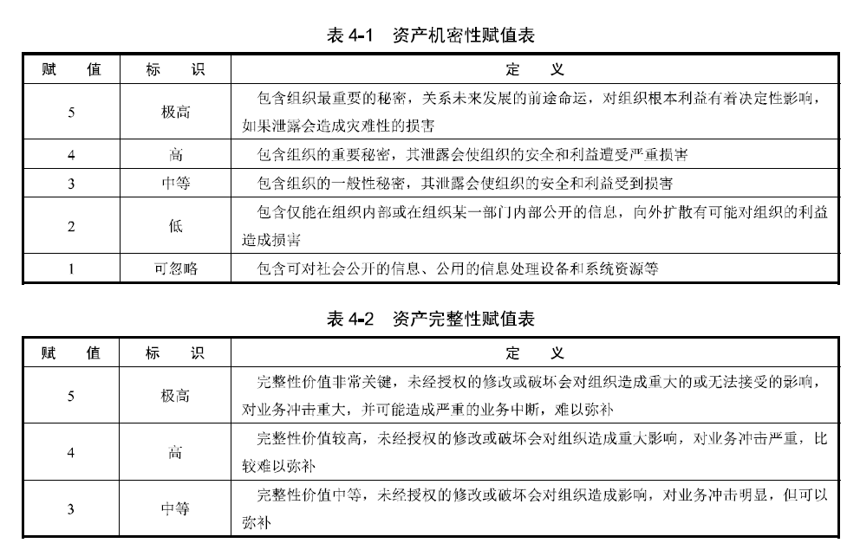
信息安全风险评估过程

Slide 17
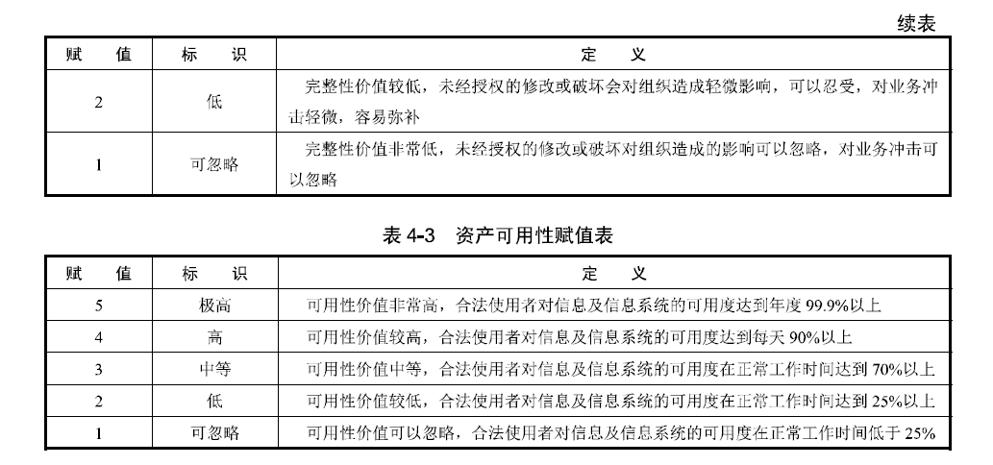
信息安全风险评估过程
综合评价原则：最大原则、加权原则

Slide 18
信息安全风险评估过程
2、资产评估
信息资产的机密性、完整性、可用性、可审计性和不可抵赖性的赋值是VAc VAi VAa VAac VAn，综合价值记为VA。
最大原则：
最大原则就是选取最大的某一方面的赋值作为综合评价值，即：VA=max{ VAc,VAi,VAa,VAac,VAn}
加权原则：
根据几大特性保护对组织开展的影响大小，赋予一非负的 权值Wc Wi Wa Wac Wn（Wc+Wi+Wa+Wac+Wn=1）,综合机制加权求得，即VA=VAc*Wc+VAi*Wi+VAa*Wa+VAac*Wac+VAn*Wn

Slide 19
信息安全风险评估过程
威胁识别与评估
威胁识别
威胁识别的任务是对组织资产面临的威胁进行全面的标识。
从威胁源角度，威胁可分为：自然威胁、环境威胁、系统威胁、外部人员威胁、内部人员威胁。
ISO13335-3列举了常用的威胁：地震、洪水、飓风、闪电、工业活动、炸弹攻击、使用武力、火灾、恶意破坏、断电、水供应故障、空调故障、硬件失效、电力波动、极端的温度和湿度、灰尘 、电磁辐射、静电干扰、偷窃、存储介质的未授权的使用、存储介质的老化、操作人员错误、维护错误、软件失效、软件被未授权用户使用、以未授权方式使用软件、用户身份冒充、软件的非法使用、恶意软件、软件的非法进口/出口、未授权用户的网络访问、用未授权的方式使用网络设备、网络组件的技术性失效、传输错误、线路损坏、流量过载、窃听、通信渗透、流量分析、信息的错误路径、信息重选路由、抵赖、通讯服务失效（如网络服务）、人员短缺、用户错误、资源的滥用。

Slide 20
信息安全风险评估过程
威胁识别与评估
威胁识别
OCTAVE（Operationally Critical Threat，Asset，and Vulnerability Evaluation，可操作的关键威胁、资产和薄弱点评估）是由美国卡耐基·梅隆大学软件工程研究所下属的CERT协调中心开发的用以定义一种系统的、组织范围内的评估信息安全风险的方法。
OCTAVE则通过建立威胁配置文件来进行威胁识别与分析威胁。配置文件包括5个属性，分别是：
资产（assert）、
访问（access）、
主体（actor）、
动机（motive）、
后果（outcome）。

Slide 21
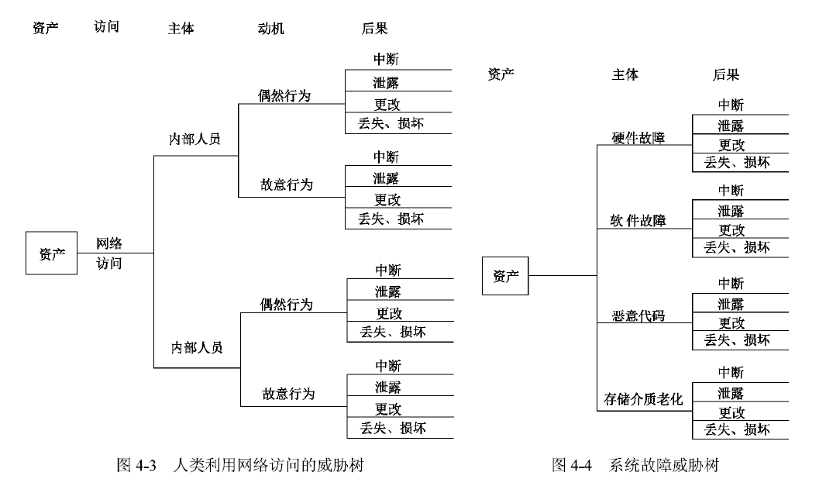
信息安全风险评估过程

Slide 22
信息安全风险评估过程
威胁评估
安全风险的大小是由安全事件发生的可能性以及它造成的影响决定。
安全事件发生的可能性与威胁出现的频率有关。
安全事件的影响则与威胁的强度或破坏能力有关，如地震的等级或破坏力等。
威胁评估就是对威胁出现的频率及强度进行评估，这是风险评估的重要环节。
评估者应根据经验和（或）有关的统计数据来分析威胁出现的频率及其强度或破坏能力。

Slide 23
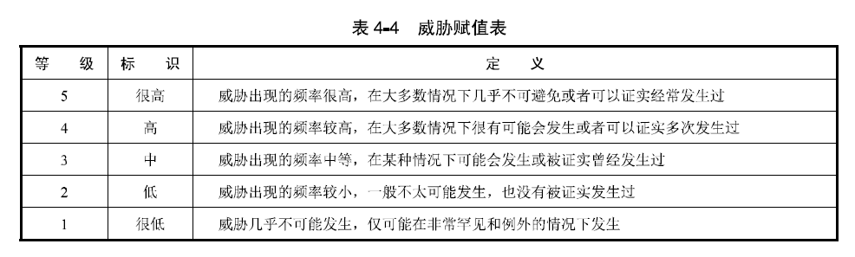
信息安全风险评估过程
威胁评估

Slide 24
信息安全风险评估过程
脆弱点识别与评估
脆弱点识别
脆弱点识别也称为弱点识别，弱点是资产本身存在的，如果没有相应的威胁发生，单纯的弱点本身不会对资产造成损害。
如果系统足够强健，再严重的威胁也不会导致安全事件，并造成损失。即，威胁总是要利用资产的弱点才可能造成危害。
脆弱点识别主要从技术和管理两个方面进行。
技术脆弱点涉及物理层、网络层、系统层、应用层等各个层面的安全问题。
管理脆弱点又可分为技术管理和组织管理两方面，前者与具体技术活动相关，后者与管理环境相关。

Slide 25
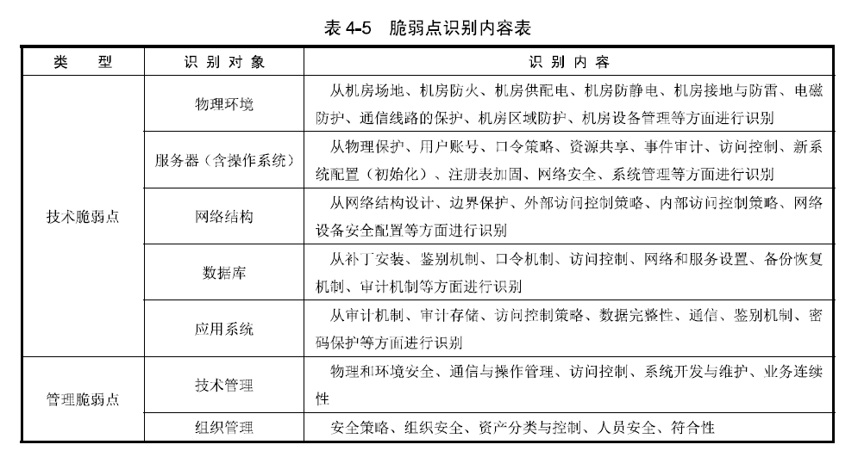
信息安全风险评估过程
脆弱点识别与评估

Slide 26
信息安全风险评估过程
脆弱点识别与评估
脆弱点识别
脆弱点识别将针对每一项需要保护的资产，找出可能被威胁利用的弱点，并对脆弱点的严重程度进行评估。
脆弱点识别时的数据应来自于资产的所有者、使用者，以及相关业务领域的专家和软硬件方面的专业等人员。
脆弱点识别所采用的方法主要有：问卷调查、工具检测、人工核查、文档查阅、渗透性测试等。

Slide 27
信息安全风险评估过程
脆弱点评估
脆弱点评估就是对脆弱点被利用后对资产损害程度、技术实现的难易程度、弱点流行程度进行评估。
评估的结果一般都是定性等级划分形式，综合的标识脆弱点的严重程度。
也可以对脆弱点被利用后对资产的损害程度以及被利用的可能性分别评估，然后以一定方式综合。

Slide 28
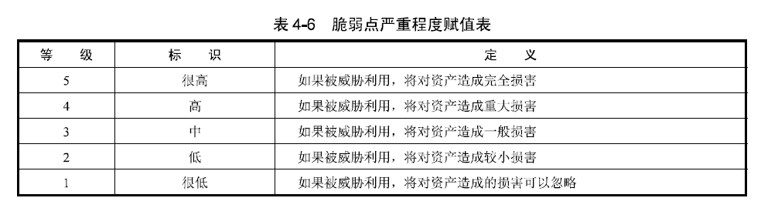
信息安全风险评估过程
脆弱点评估
我国的《信息安全风险评估指南》将脆弱点严重程度的等级划分为五级，分别代表资产脆弱点严重程度的高低。等级数值越大，脆弱点严重程度越高。

Slide 29
信息安全风险评估过程
已有安全措施的确认
主要任务是，对当前信息系统所采用的安全措施进行标识，并对其预期功能、有效性进行分析。
安全措施可以分为预防性安全措施和保护性安全措施两种。
预防性安全措施可以【降低（威胁利用脆弱点导致安全事件）发生的可能性】。这可以通过两个方面的作用来实现：
（1）一方面是减少威胁出现的频率，如通过立法或健全制度加大对员工恶意行为的惩罚，可以减少员工故意行为威胁出现的频率，通过安全培训可以减少无意行为导致安全事件出现的频率；
（2）另一方面是减少脆弱点，如及时为系统打补丁、对硬件设备定期检查能够减少系统的技术脆弱点等。保护性安全措施可以减少因安全事件发生对信息系统造成的影响，如业务持续性计划。

Slide 30
信息安全风险评估过程
对已采取的安全措施进行确认，至少有两个方面的意义。
一方面，这有助于对当前信息系统面临的风险进行分析，由于安全措施能够减少安全事件发生的可能性及影响，对当前安全措施进行分析与确认，是资产评估、威胁评估、脆弱点评估的有益补充，其结果可用于后面的风险分析；
另一方面，通过对当前安全措施的确认，分析其有效性，对有效的安全措施继续保持，以避免不必要的工作和费用，防止安全措施的重复实施。对于确认为不适当的安全措施应核实是否应被取消，或者用更合适的安全措施替代，这有足于随后进行的安全措施的选取。

Slide 31
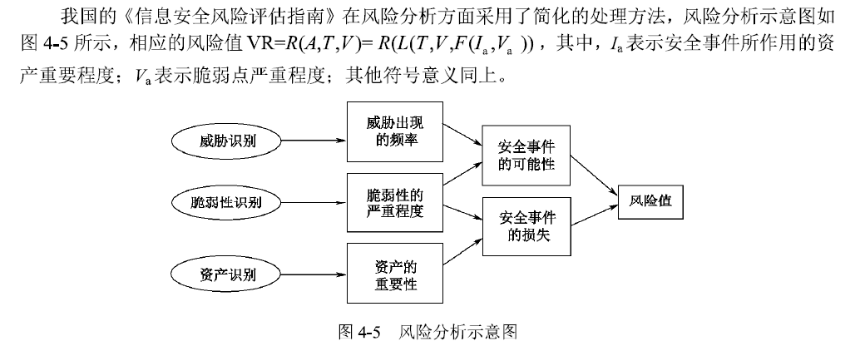
信息安全风险评估过程
风险分析
风险分析就是利用资产、威胁、脆弱点识别与评估结果以及已有安全措施的确认与分析结果，对资产面临的风险进行分析。
1、风险计算

Slide 32
信息安全风险评估过程
风险分析
2、影响分析
安全事件对组织的影响可体现在以下方面：直接经济损失、物理资产的损坏、业务影响、法律责任、人员安全危害、信誉（形象）损失等。这些损失有些容易定量表示，有些则很难。
3、可能性分析
安全事件发生的可能性的因素有：资产吸引力、威胁出现的可能性、脆弱点的属性、安全措施的效能等。
根据威胁源的分类，引起安全事件发生的原因可能是自然灾害、环境及系统威胁、人员无意行为、人员故意行为等。
不同类型的安全事件，其可能性影响因素也不同。

Slide 33
信息安全风险评估过程
安全措施的选取
风险评估的目的不仅是获取组织面临的有关风险信息，更重要的是采取适当的措施将安全风险控制在可接受的范围内。
在对组织面临的安全风险有全面认识后，应根据风险的性质选取合适的安全措施，并对对可能的残余风险进行分析，直到残余风险为可接受风险为止。

Slide 34
信息安全风险评估过程
风险评估文件记录
风险评估文件包括在整个风险评估过程中产生的评估过程文档和评估结果文档，包括：
风险评估计划，
风险评估程序，
资产识别清单，
重要资产清单，
威胁列表，
脆弱点列表，
已有安全措施确认表，
风险评估报告，
风险处理计划，
风险评估记录。

Slide 35

填空题
1分
[填空1] 是风险管理的基础，是组织确定信息安全要求的途径之一，属于组织信息安全管理体系策划的过程。
正常使用填空题需3.0以上版本雨课堂
作答

Slide 36
投票
最多可选2项
常见的风险评估方法策略有三种：
A
基线风险评估
B
详细风险评估
C
综合风险评估
D
资产风险评估
提交

Slide 37
本讲内容
1
信息安全风险评估策略
2
信息安全风险评估过程
3
典型的风险分析方法
3
4
数据采集方法与评价工具
4
5
风险评估实例报告
5
6
思政点

Slide 38
典型的风险分析方法
风险评估分析方法，主要是风险的计算方法、定性与定量转化的模型。
评估需要选择一个合适的风险评估模型和评估方法，以适应不同的被评估系统或环境。
信息安全风险评估是信息风险管理的重要一步，因此信息安全风险管理模型具有重要的作用。

Slide 39
典型的风险分析方法
故障树分析
故障树分析（Fault Tree Analysis，FTA）模型是由Bell电话试验室的Waston.HA于1961年提出的，作为分析系统可靠性的数学模型。
通过把可能造成系统故障（顶事件）的各种因素（底事件）进行分析，确定发生故障的各种组合，计算相应的概率，找出纠正措施，从而提高系统的可靠性，该方法现已经成为比较完善的系统可靠性分析技术。
是一种Top-Down方法，通过对可能造成系统故障的硬件、软件、环境、人为因素进行分析，画出故障原因的各种可能组合方式和/或其发生概率，由总体至部分，按树状结构，逐层细化的一种分析方法。
特点：灵活性，图形演绎，通过故障树可以定量地计算复杂系统的故障概率及其他可靠性参数，为改善和评估系统可靠性提供定量数据。

Slide 40
典型的风险分析方法
故障树分析的过程简述如下：
建造故障树
求出故障树的全部最小割集
计算顶事件的发生概率
重要度的计算
排列出各风险事件（顶事件）的顺序

Slide 41
典型的风险分析方法
故障树分析的过程简述如下：
建造故障树
概念：寻找系统故障和导致系统故障的诸因素之间逻辑关系，并且用故障树的图形符号（事件符号与逻辑门符号），抽象表示实际系统故障组合和传递的逻辑关系。
将重大风险事件作为“顶事件”，“顶事件”的发生是由若干“中间事件”的逻辑组合所导致，“中间事件”又是各个“底事件”逻辑组成所导致。这样构成一个倒立的树状逻辑因果关系图，顶事件可用各底事件的逻辑组合表示。
故障树构造完成后，需要简化故障树，消除多余事件，特别是在故障树的不同位置存在同一基本事件时，必须利用布尔代数描述并进行整理，然后才能计算顶事件的发生概率，否则就会造成定性分析或定量分析的错误。

Slide 42
典型的风险分析方法
故障树分析的过程简述如下：
求出故障树的全部最小割集
割集：指故障树中一些底事件的集合，当这些底事件发生时顶事件必然发生。
最小割集：若在某个割集中将所含的底事件任意去掉一个，余下的底事件构不成割集（不能使顶事件必然发生），则这样的割集就是“最小割集”。
求解最小割集的方法有很多， 目前常用方法有：下行法（Fussell-Vesely算法）和上行法（ Seman-deres算法） 。
下行法的主要思想是：从顶事件开始，依次把逻辑门的输出事件用输入事件置换。经过或门输入事件竖向写出，经过与门输入事件横向写出，直到全部门事件均置换为底事件为止。每行由若干个底事件组成，构成一个割集。再吸收、简化掉互相完全包含和冗余的割集，最后得到全部最小割集。

Slide 43
典型的风险分析方法
故障树分析的过程简述如下：
计算顶事件的发生概率
计算顶事件发生概率的方法有若干种，用得最多的是借助定性分析的结果，利用最小割集等效成的故障树来求解。
定性分析与定量分析相结合。
对于庞大的故障树而言，求解最小割集和利用公式计算顶事件发生概率时规模可能是相当繁杂的。
可以采用近似计算，对定量计算公式简化处理。

Slide 44
典型的风险分析方法
故障树分析的过程简述如下：
重要度的计算
故障树中各底事件并非同等重要，为了定量分析各个底事件对顶事件发生的影响大小，对每个底事件的重要性程度给予定量的描述，从而引入“重要度”的概念。
包括四种：
结构重要度
概率重要度
相对概率重要度
相关割集重要度
排列出各风险事件（顶事件）的顺序

Slide 45
典型的风险分析方法
故障模式影响及危害性分析
故障模式影响及危害性分析（Failure Mode，Effects and Criticality Analysis，简记为FMECA）是故障模式影响分析（FMEA）和危害性分析（Criticality Analysis-CA）的组合分析方法。
是分析系统中每一产品所有可能产生的故障模式及其对系统造成的所有可能影响，并按每一个故障模式的严重程度、检测难易程度以及发生频度予以分类的一种归纳分析方法。
基本步骤是：
系统分解，建立层次结构模型
构造判断矩阵
通过单层次计算进行安全性判断
层次总排序，完成综合判断

Slide 46
典型的风险分析方法
模糊综合评价法
模糊分析是建立在模糊集合基础上的一种预测和评价方法。它的特点在于其评价方式与人们的正常思维模式很接近，可用程度语言描述对象。
模糊评价是一种对不能准确定义的事件进行评价的方法。它将某种定性描述和人的主观判断用量化的形式表达。该方法可在一定程度上检查和减少人的主观影响，使评价更科学合理。
模糊综合评价法的基本思想是：在确定评价因素、因子的评价等级标准和权值的基础上，运用模糊集合变换原理，以隶属度描述各因素及因子的模糊界线，构造模糊评价矩阵，通过多层的复合运算，最终确定评价对象所属等级。关键点是模糊评价矩阵的计算。

Slide 47
典型的风险分析方法
评价过程如下：
建立系统评价指标体系
确定因素集
确定模糊权重集
确定评价集
建立模糊评价矩阵
计算综合评价结果
给出评价报告
常用的评价原则有：最大隶属度原则,最小代价原则，置信度原则，评分原则等。

Slide 48
典型的风险分析方法
德尔斐法
德尔斐法是一种定性预测方法，通过背对背群体决策咨询的方法，群体成员各自独立工作，然后以系统的、独立的方式综合他们的判断，克服了为某些权威所左右的缺点，减少调查对象的心理压力，使预测的可靠性增加。
(1)在风险明确之后，要求群体成员通过填写精心设计的问卷，来提出可能解决问题的方案。
(2)每个群体成员匿名并独立完成每一份问卷。
(3)把这些问卷调查的结果收集到另一个中心地点整理出来。
(4)把整理和调整的结果分发给每个人一份。
(5)在群体成员看完整理结果之后，要求他们再次提出解决问题的方案。结果通常是启发出新的解决办法，或使原有方案得到改善。
(6)如果有必要，重复步骤（4）和步骤（5），直到找到大家意见一致的解决办法为止。

Slide 49
典型的风险分析方法
层次分析法
是一种定性与定量相结合的多目标决策分析方法。
核心是将决策者的经验判断给予量化，从而为决策者提供定量形式的决策依据。
目前该方法已被广泛的应用于尚无统一度量标尺的复杂问题的分析，解决用纯参数数学模型方法难以解决的决策分析问题。
该方法对系统进行分层次、拟定量、规范化处理，在评估过程中经历系统分解、安全性判断和综合判断三个阶段。
层次分析法是将决策问题的有关元素分解成目标、准则、方案等层次，在此基础上进行定量和定性分析的一种决策方法。
这一方法的特点是在对复杂决策问题的本质、影响因素及其内在关系等进行深入分析后，构建一个层次模型，然后利用较少的定量信息，把决策的四围过程数学化，从而为求解多目标、多准则的复杂决策问题。

Slide 50
典型的风险分析方法
层次分析法的决策过程如下：
1.分析各影响因素间的关系，建立层次模型。
层次模型如图4-6所示，层次模型至少包含三层。
2.构建两两比较判断矩阵
3.计算单个判断矩阵对应的权重向量
4.计算各层元素对目标层的合成权重向量
图6 层次结构模型

Slide 51
典型的风险分析方法
事件树分析法
事件树分析是风险分析的一种重要方法。
它是在给定系统事件的情况下，分析此事件可能导致的各种事件的一系列结果。从而定性与定量的评价系统的特性，并可帮助人们做出处理或防范的决策。
事件树描述了初始事件一切可能的发展方式与途径。事件树的每个环节事件（除顶事件外）均执行一定的功能措施以预防事故的发生，且其均具有二元性结果（成功或失败），在事件树建立过程中可以吸收专家知识。
事件树虽然列举了导致事故发生的各种事故序列组，但这只是中间步骤，必非最后结果，有了这个中间步骤就可以进一步来整理初始事件与减少系统风险概率措施之间的复杂关系，并识别除事故序列组所对应得事故场景。

Slide 52
典型的风险分析方法
原因-后果分析
原因-后果分析（Cause Consequence Analysis, CCA）实际上是故障树分析（FTA）和事件树分析（ETA）的混合。
这种方法结合了原因分析（故障树分析）和后果分析（事件树分析），因此使用演绎以及归纳的分析方法。
原因—结果分析的目的是识别出导致突发后果的事件链。
根据CCA原因—后果分析图中不同事件的发生概率，我们就可以计算出不同后果发生的概率，从而确定系统的风险等级。

Slide 53
典型的风险分析方法
概率风险评估和动态风险概率评估
该风险分析方法以事件树和故障树为核心的分析方法。其分析步骤如下：
识别系统中存在的事件，找出风险源
对各风险源考察其在系统安全中的地位，及相互逻辑关系，给出系统的风险源树
标识各风险源后果大小及风险概率
对风险源通过逻辑及数学方法进行组合，最后得到系统风险的度量

Slide 54
典型的风险分析方法
OCTAVE模型
1999年，卡内基·梅隆大学的SEI发布了OCTAVE框架，这是一种自主型信息安全风险评估方法。
OCTAVE方法是Alberts和Dorofee共同研究的成果，这是一种从系统的、组织的角度开发的新型信息安全保护方法，主要针对大型组织，中小型组织也可以对其适当裁剪，以满足自身需要。
它的实施分为三个阶段：
建立基于资产的威胁配置文件（Threat Profile）
标识基础结构的弱点
开发安全策略和计划

Slide 55
本讲内容
1
信息安全风险评估策略
2
信息安全风险评估过程
3
典型的风险分析方法
3
4
数据采集方法与评价工具
4
5
风险评估实例报告
5
6
思政点

Slide 56
数据采集方法与评价工具
风险分析数据的采集方法
风险评估过程中，可以利用一些辅助性的工具和方法来采集数据，包括：
调查问卷
检查列表
人员访谈
文档检查
漏洞扫描器
渗透测试

Slide 57
数据采集方法与评价工具
风险评价工具
SAFESuite套件:Internet扫描器、系统扫描器、数据库扫描器、实时监控器、Safe Suite套件决策软件。
KaneSecurityAnalyst
WebTrendsSecurityAnalyzer
COBRA
CRAMM
ASSET
CORA

Slide 58
本讲内容
1
信息安全风险评估策略
2
信息安全风险评估过程
3
典型的风险分析方法
3
4
数据采集方法与评价工具
4
5
风险评估实例报告
5
6
思政点

Slide 59
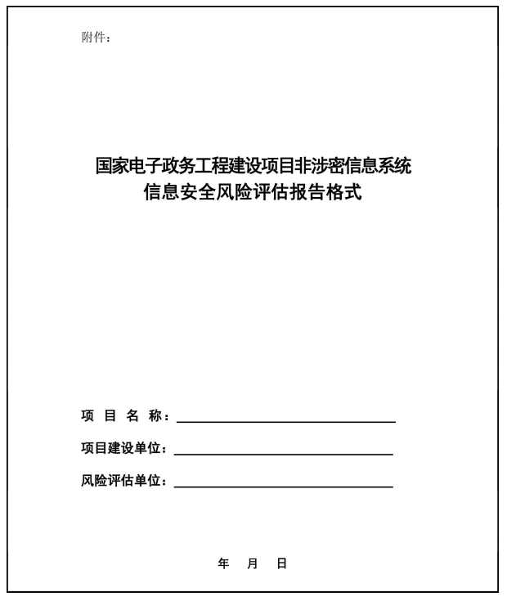
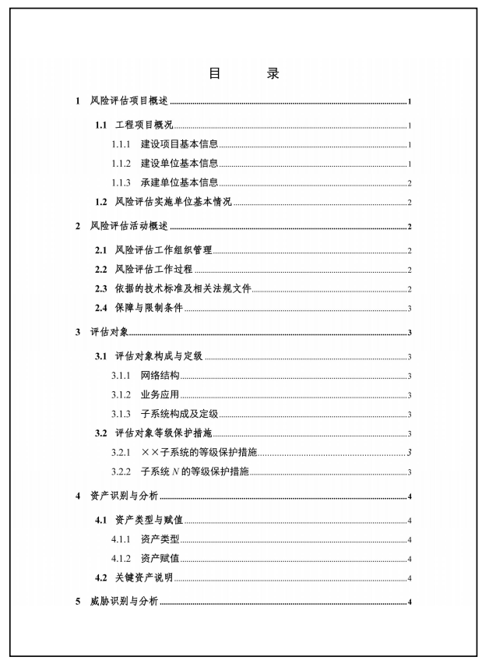
风险评估实例报告
风险评估实例报告

Slide 60
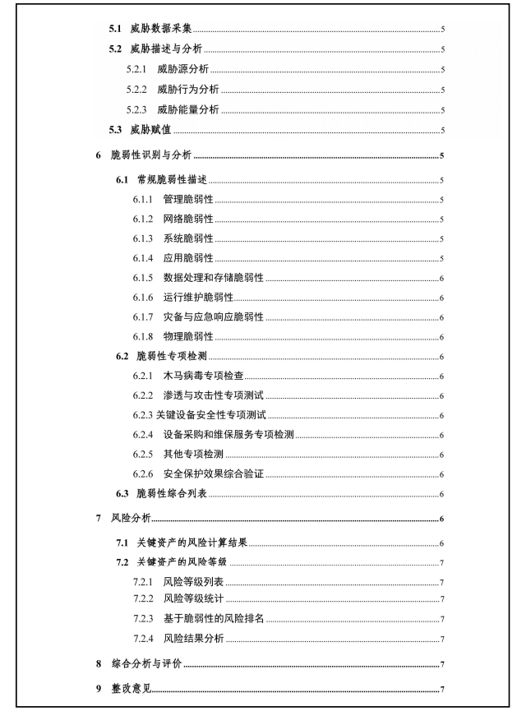
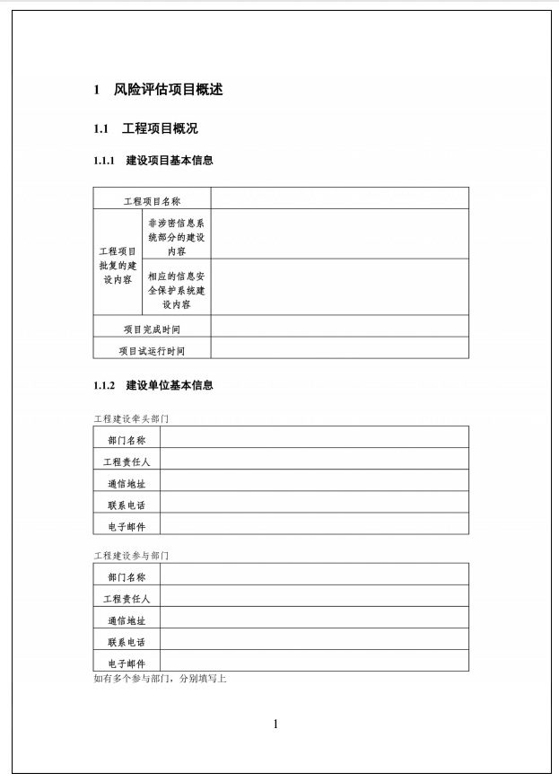
风险评估实例报告

Slide 61
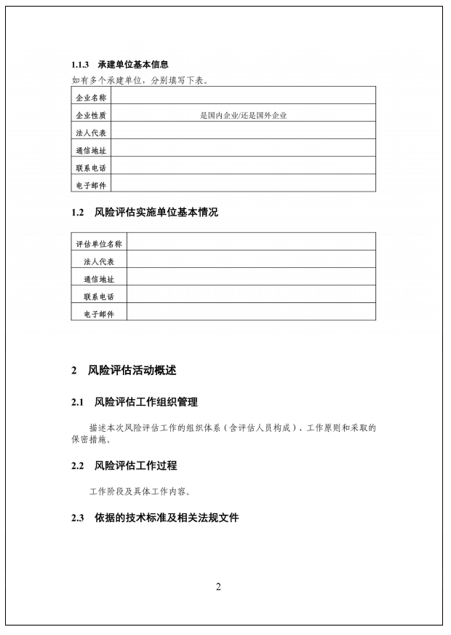
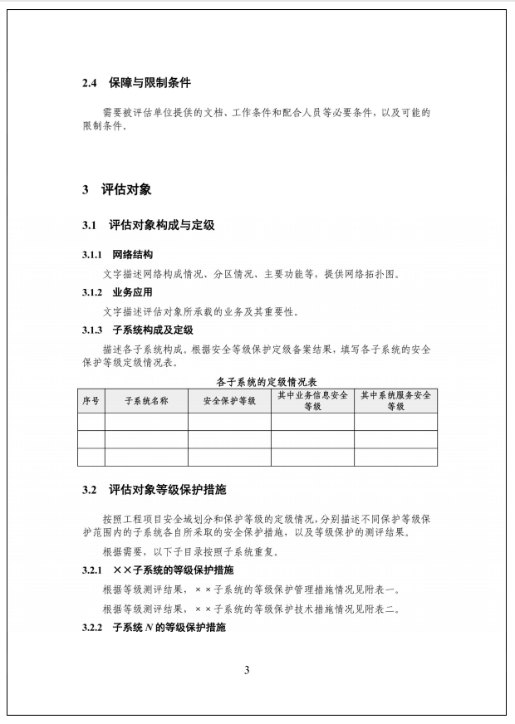
风险评估实例报告

Slide 62
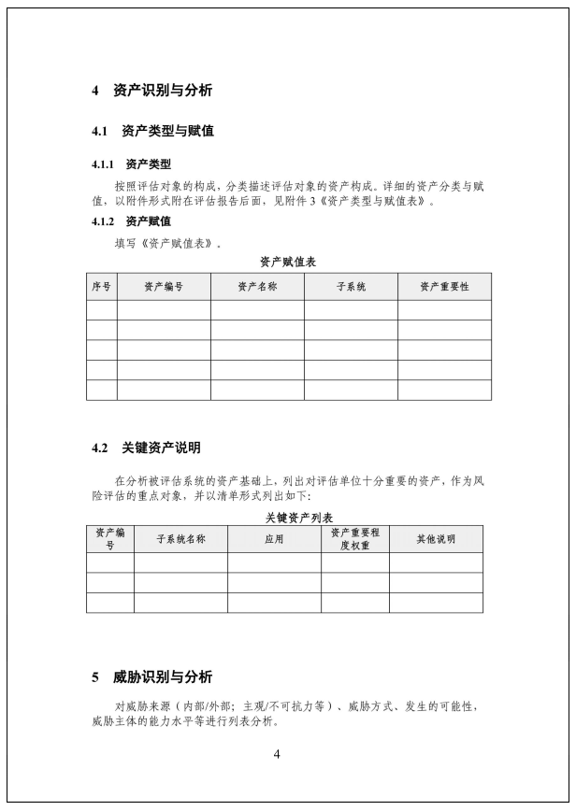
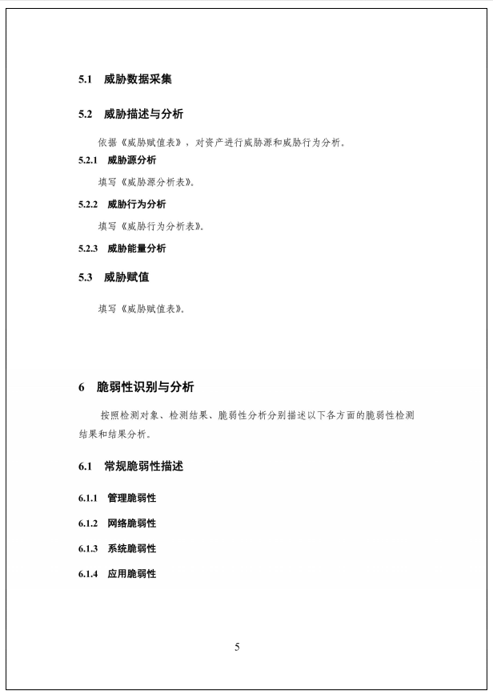
风险评估实例报告

Slide 63
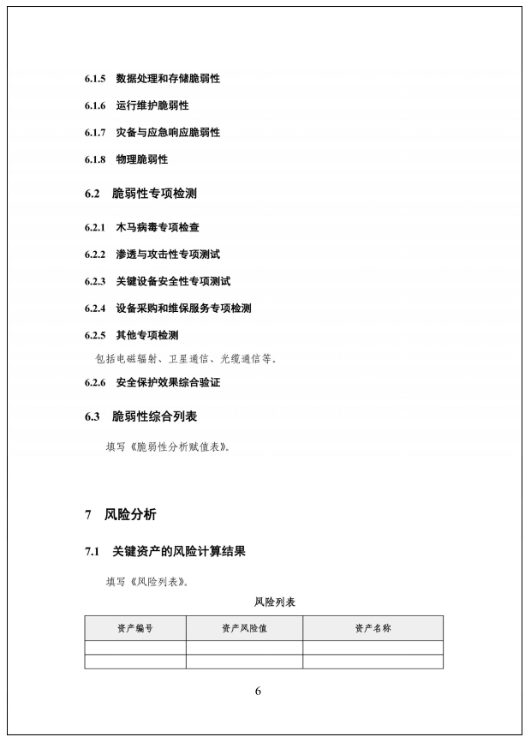
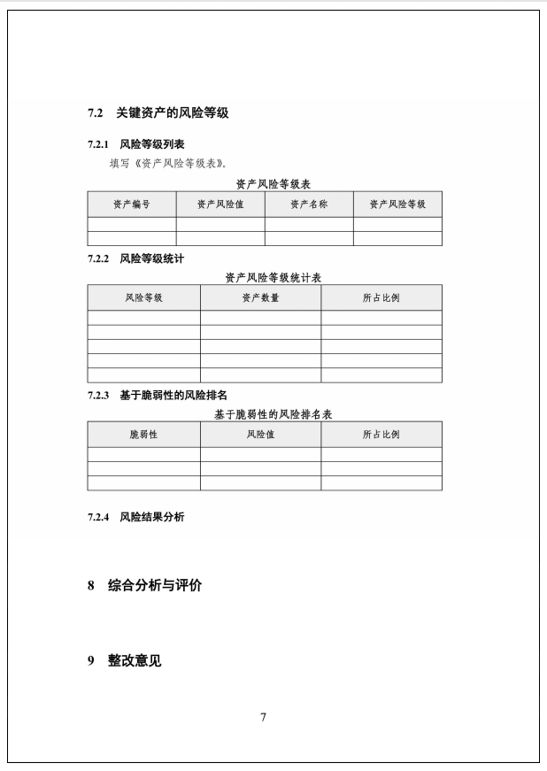
风险评估实例报告

Slide 64
本讲内容
1
信息安全风险评估策略
2
信息安全风险评估过程
3
典型的风险分析方法
3
4
数据采集方法与评价工具
4
5
风险评估实例报告
5
6
思政点

Slide 65
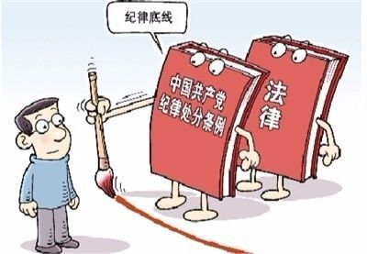
思政点
政府及企业对信息系统依赖性不断增强，而且存在无处不在的安全威胁和风险，从组织自身业务的需要和法律法规的要求的角度考虑，更加需要增强对信息风险的管理。

Slide 66
思政点
风险评估是风险管理的基础，风险管理要依靠风险评估的结果来确定随后的风险控制和审核批准活动，使得组织能够准确“定位”风险管理的策略、实践和工具。从而将安全活动的重点放在重要的问题上，选择成本效益合理的、适用的安全对策。
风险评估可以明确信息系统的安全现状，确定信息系统的主要安全风险，是信息系统安全技术体系与组织管理体系建设的基础。

Slide 67
投票
最多可选1项
（ ）是故障树分析（FTA）和事件树分析（ETA）的混合。
A
原因-后果分析
B
故障模式影响及危害性分析
C
模糊综合评价法
D
层次分析法
提交

Slide 68
思考题
谢谢

